Slide 1
지중 케이블
31401 강명석
31421 최재창

Slide 2
Table of Contents
First.지중 케이블의 도입 배경
Second.지중 케이블의 구조
Third.지중 케이블의 종류

Slide 3
도입 배경
지중 케이블은 지역에 용지가 부족하여 송전 선로를 추가로 설치하기
곤란한 지역이나 문화재 등 미관을 고려해야 되는 지역에 주로 설치
1971년 154[kV]급
OF케이블이 상용 운전
1983년 XLPE케이블과
병용 운전 시작
2000년대 이후부터 지중 케이블의 신규 건설은 XLPE케이블로 설치
2000년대 중반부터 OF케이블을 전량XLPE케이블로 교체

Slide 4
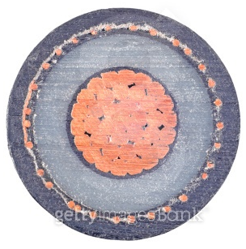
구조
절연체. 전압 유지와 전기적 분리
유침 지절연, 폴리에틸렌,
가교 폴리에틸렌 등 사용
주요조건: 파괴전압이 높고
절연 성능 장기간 안정
유전 손실 적고 절연 저항 양호
절연 특성이 파괴되는
내트리잉과 내코로나성 우수
가요성, 내마찰성 우수
도체. 전기가 흐르는 부분
전기성 성능: 도전율 양호
기계적 성능: 견고한 강도, 가요성 양호
화학적 성능: 사용 상태에서 안정
가공성: 도체로 쉽게 가공
경제성: 경비가 저렴하고 공급 안정
금속 시스. 절연체의 보호
절연유의 압력을 견뎌야 함
납, 알루미늄, 철, 스테인리스, 구리 등 사용
※알루미늄이 우리나라에 주로 사용
보호층 (방식층). 습기 등 화학적 변화 최소화
폴리염화비닐, 폴리에틸렌 등 사용
구비조건:
절연 성능이 높고 장시간에 걸쳐 안정
내수성, 내약품성, 화학적 장기간 안정 내후성, 내노화성, 내마모성, 내굴곡성 우수

Slide 5
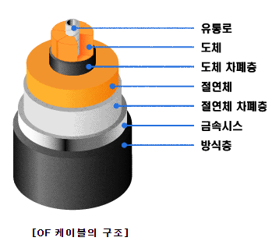
종류
OF 케이블
케이블 절연체와 도체 내부에 절연유를 대기압 이상의 압력으로 가득 채워
밀봉한 전력용 케이블
사용 중 절연체에 틈이 발생하더라도 압입된 절연유가 틈을 채워 그 틈에서 방전으로 인한 열화되는 것을 방지
규격은 1,200[m㎡], 2000[m㎡] 등

Slide 6
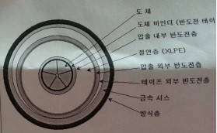
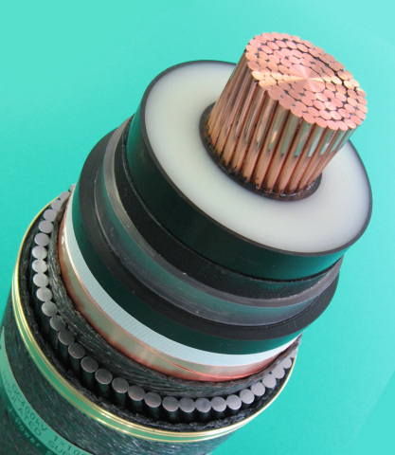
종류
XLPE 케이블
폴리에틸렌을 가교시켜 폴리에틸렌의
결점인 열연화성을 크게 개선
국내의 대부분을 차지
154[kV], 345[kV]급에 사용
규격은 1,200[m㎡], 2000[m㎡], 2500[m㎡]
장점:
절연 내력과 체적 저항 높고
유전 손실률과 유전율이 낮다.
상시 연속 최고 허용 온도가 90[℃] 송전용량 큼
건식, 부속 설비가 없어 유지, 보수 간단
절연유 사용하지 않아 환경 오염 없음
도체
도체 바인더
압출 내부 반도전층
절연층 (XLPE)
압출 외부 반도전층
테이프 외부 반도전층
금속 시스
방식층

Slide 7
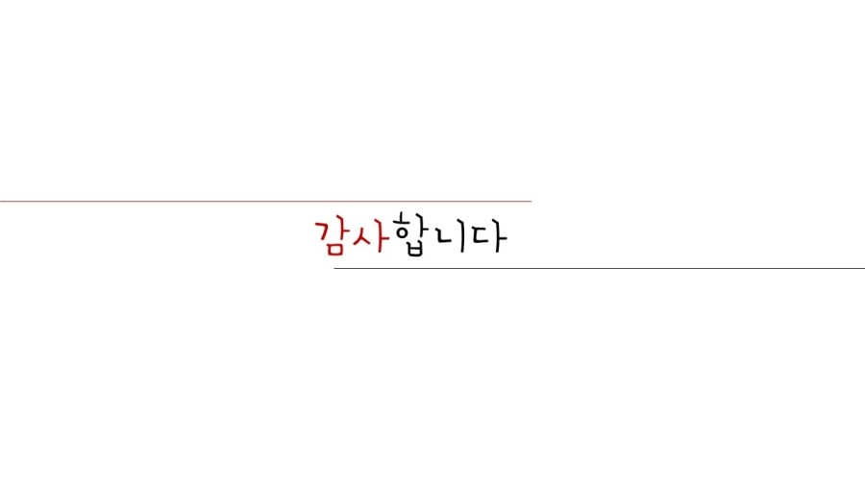

감사합니다 (_ _)

